Slide 1


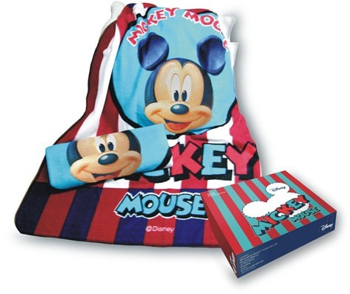
笑脸米奇丝绒毯
市场参考价：148.00
批发价： 33.00
型号：DSM-7041
规格:120×150cm
材质：聚酯纤维棉
装箱明细：20pcs/箱

